Slide 1
Prof. dr Branko Latinović
OSNOVE INFORMACIONIH SISTEMA
BAZE PODATAKA

Slide 2
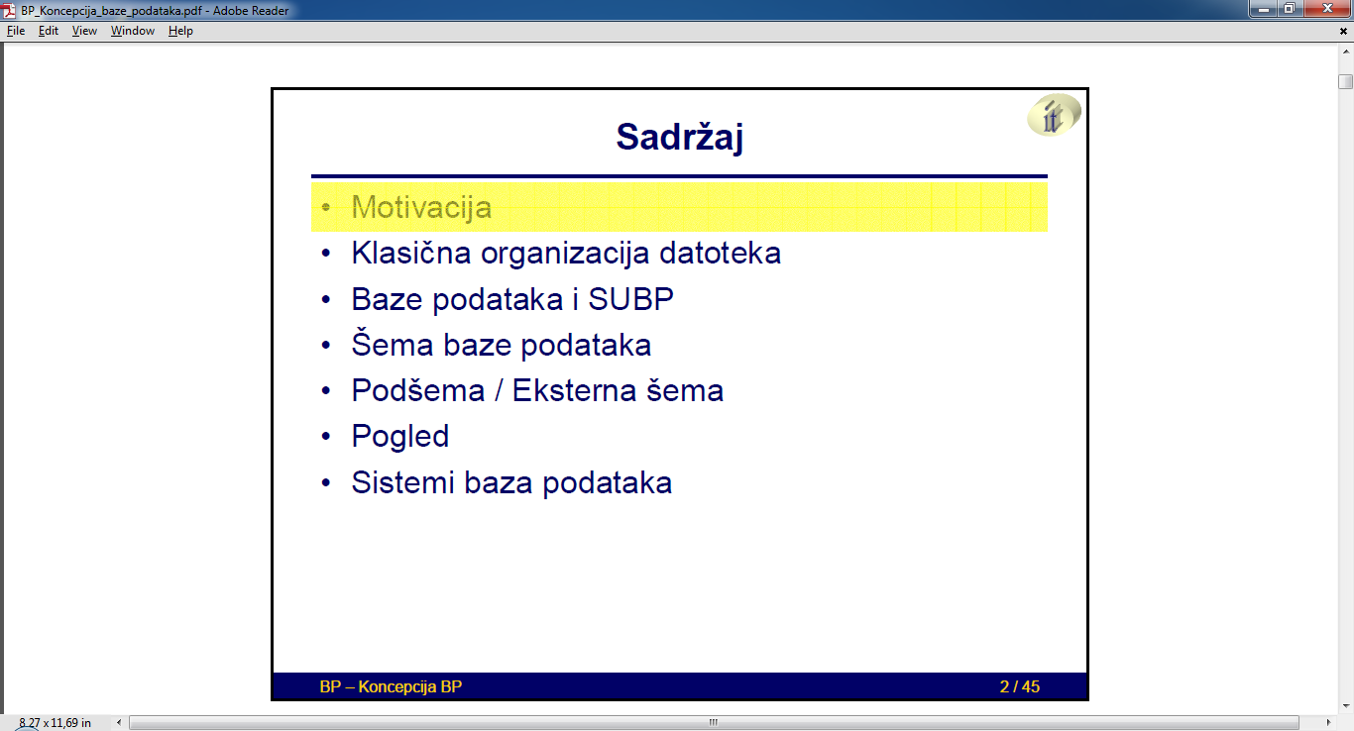
BAZE PODATAKA

Slide 3
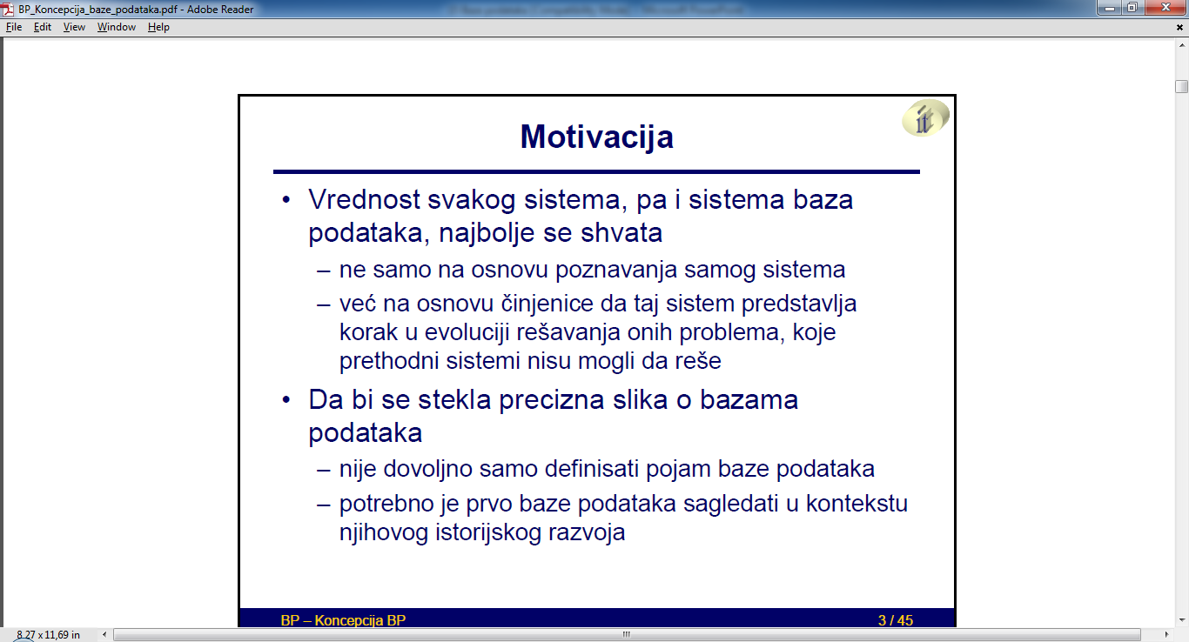
BAZE PODATAKA

Slide 4
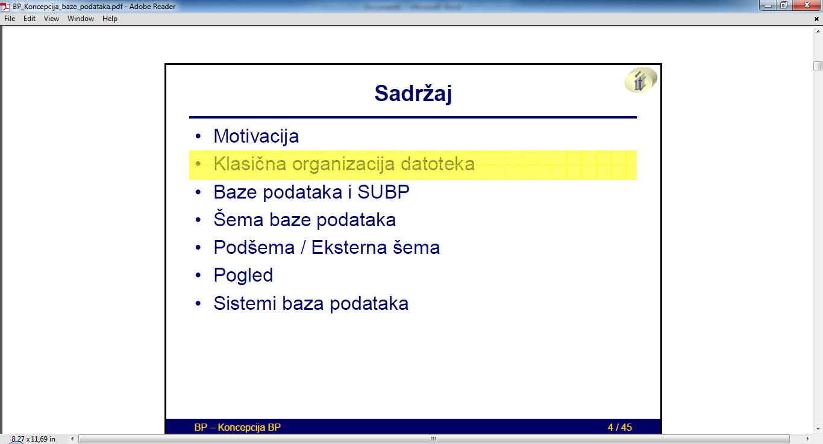
BAZE PODATAKA

Slide 5
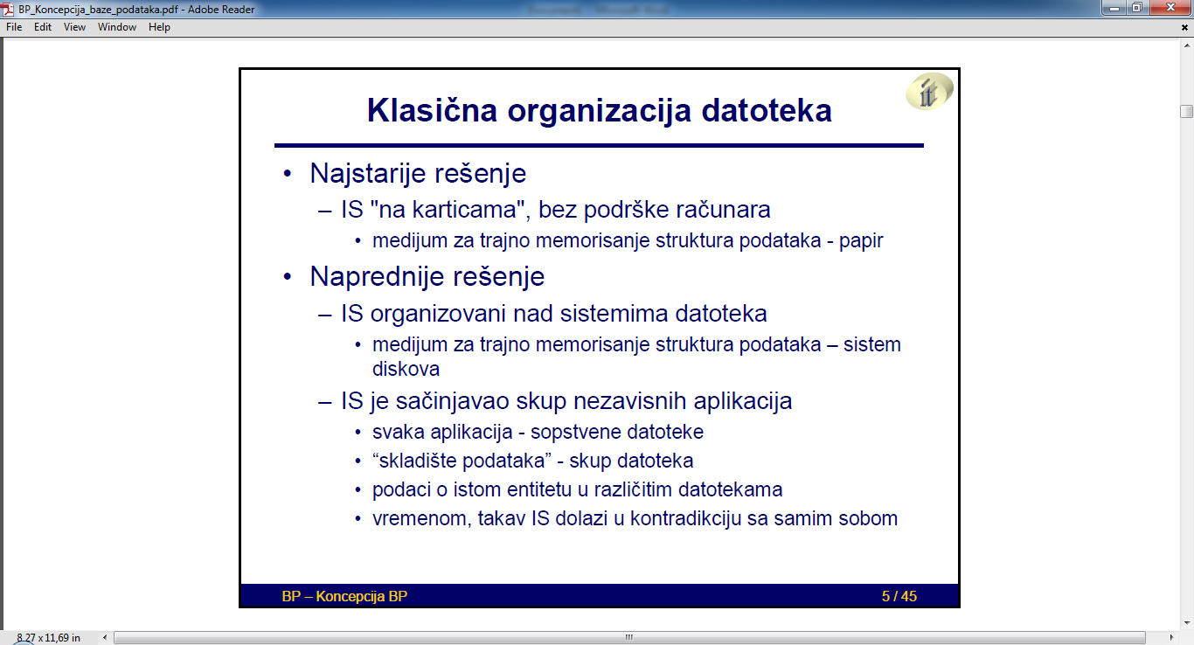
BAZE PODATAKA

Slide 6
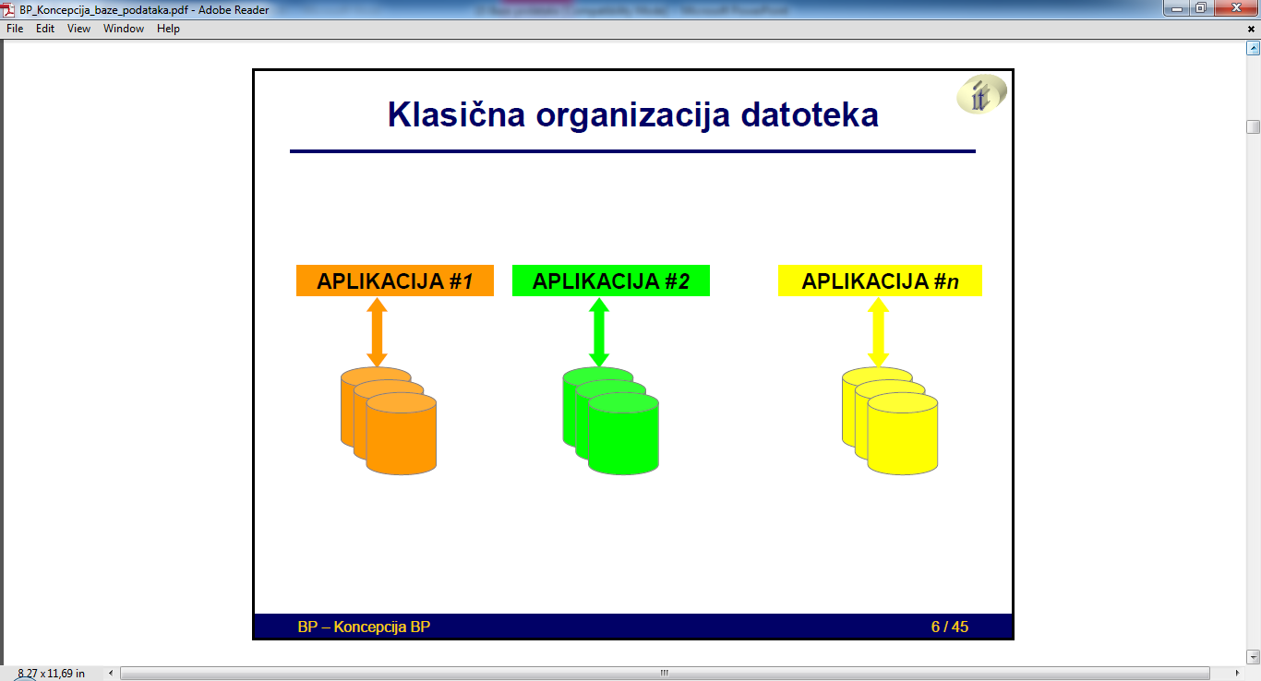
BAZE PODATAKA

Slide 7
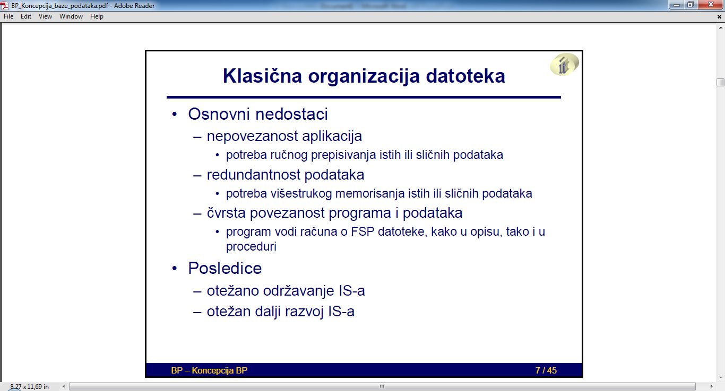
BAZE PODATAKA

Slide 8
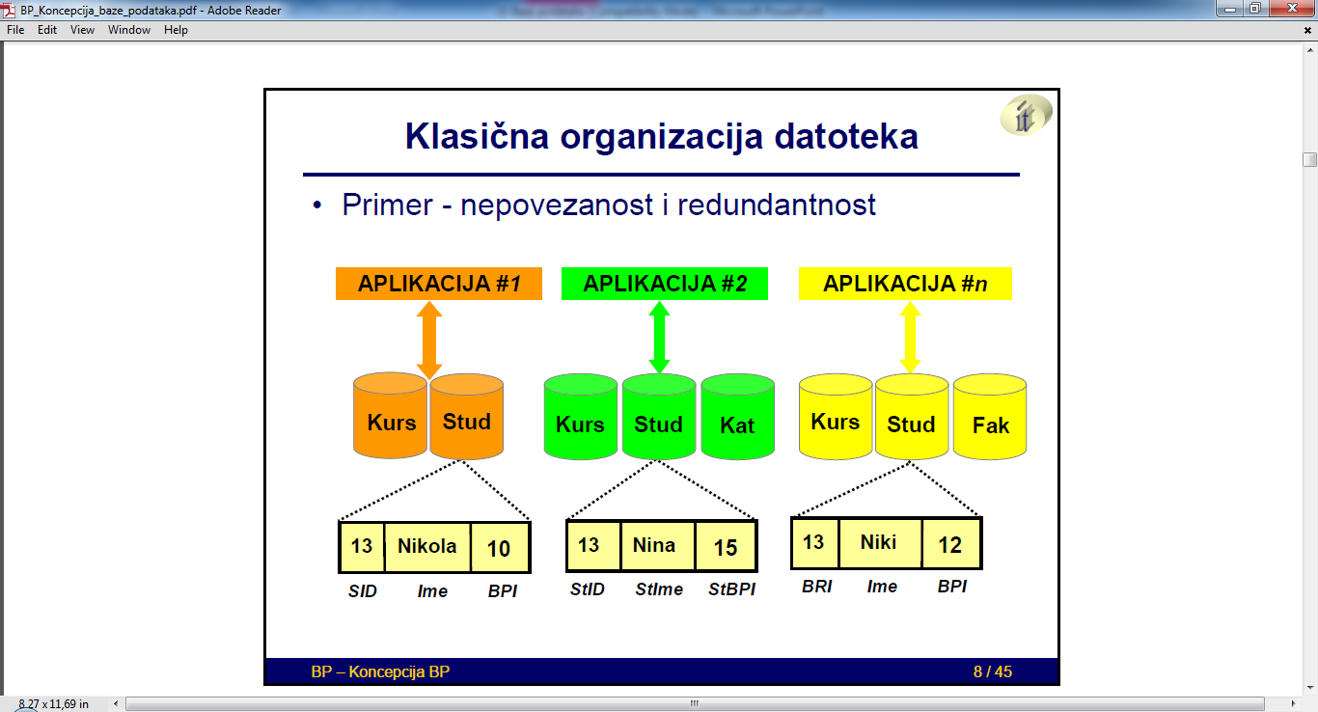
BAZE PODATAKA

Slide 9
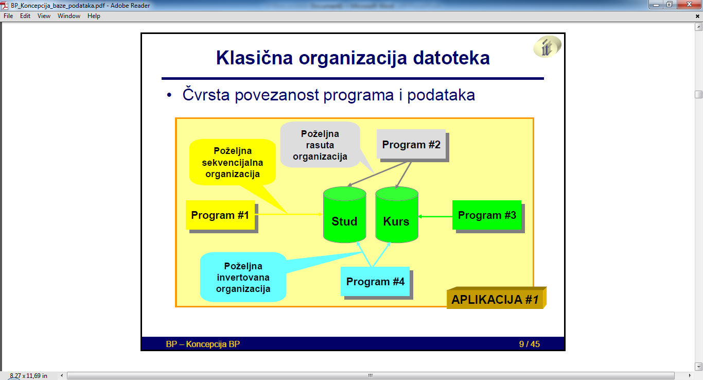
BAZE PODATAKA

Slide 10
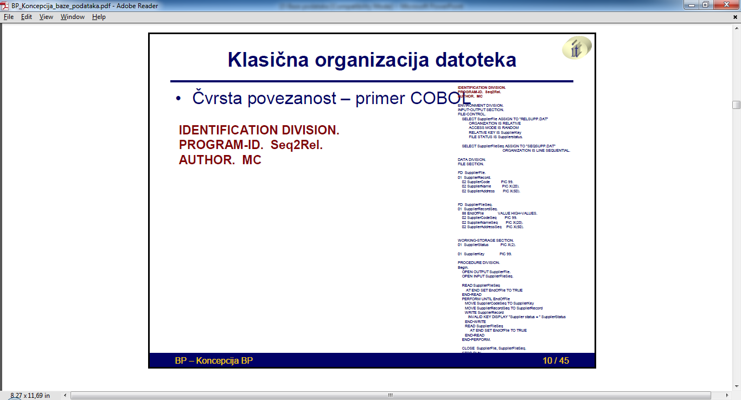
BAZE PODATAKA

Slide 11
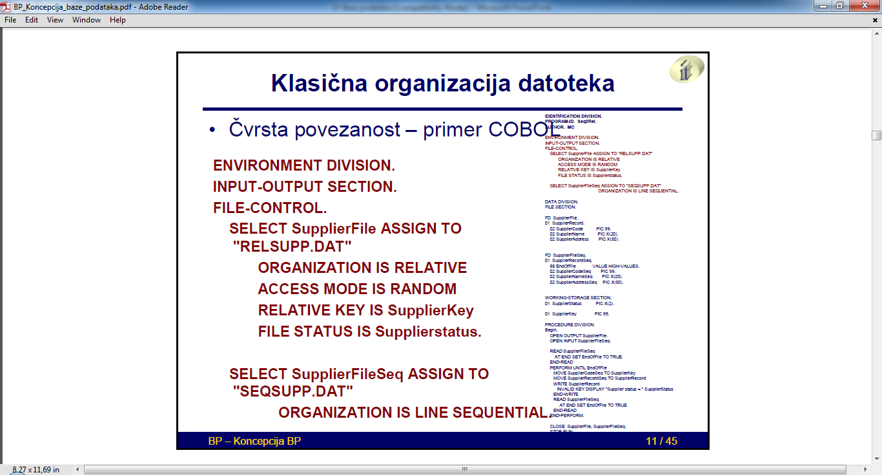
BAZE PODATAKA

Slide 12
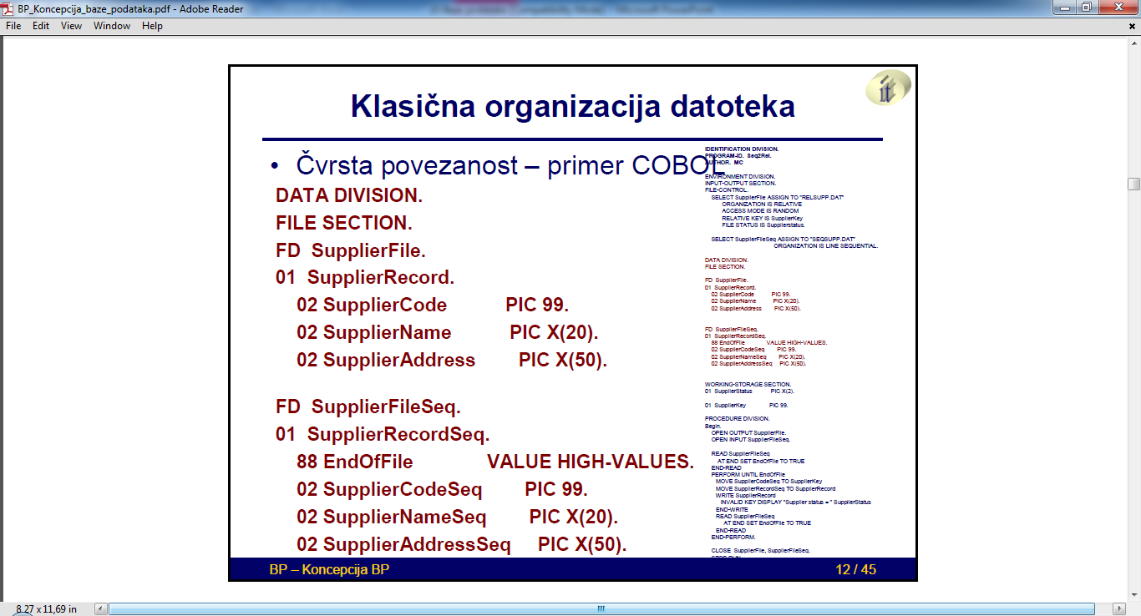
BAZE PODATAKA

Slide 13
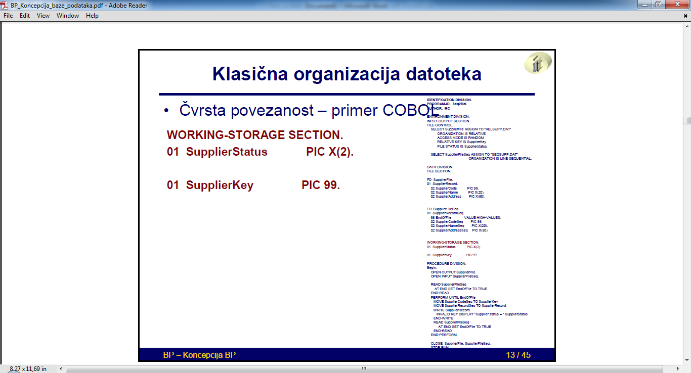
BAZE PODATAKA

Slide 14
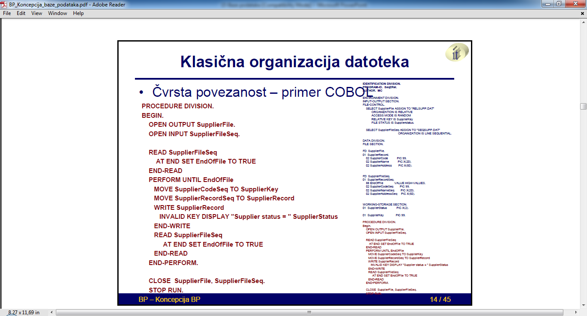
BAZE PODATAKA

Slide 15
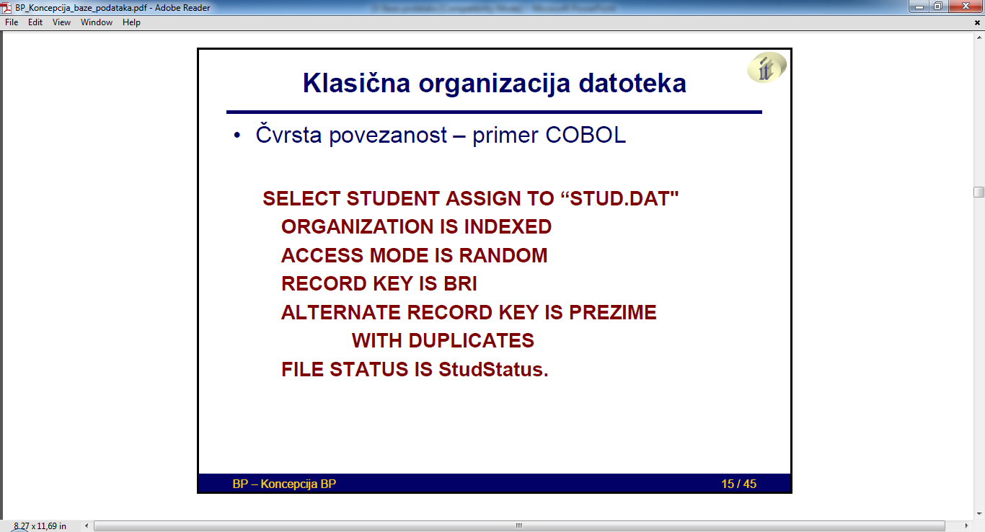
BAZE PODATAKA

Slide 16
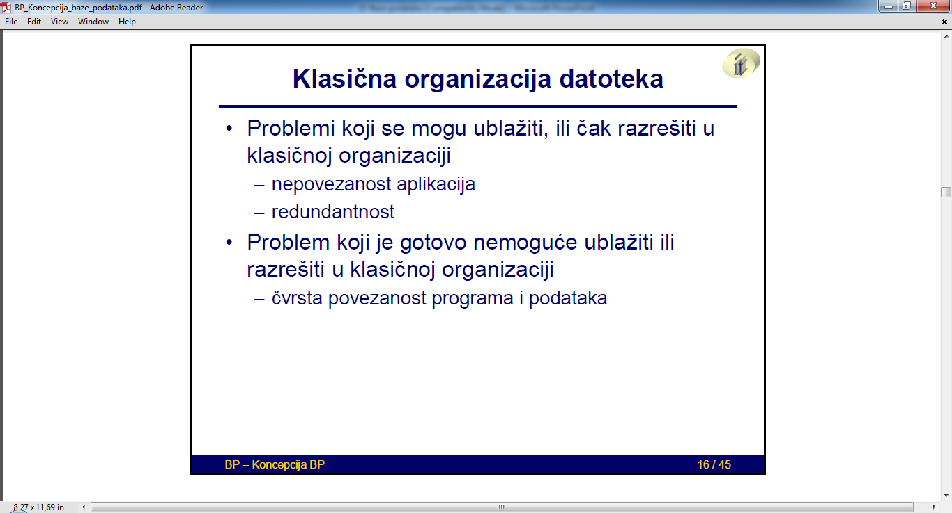
BAZE PODATAKA

Slide 17
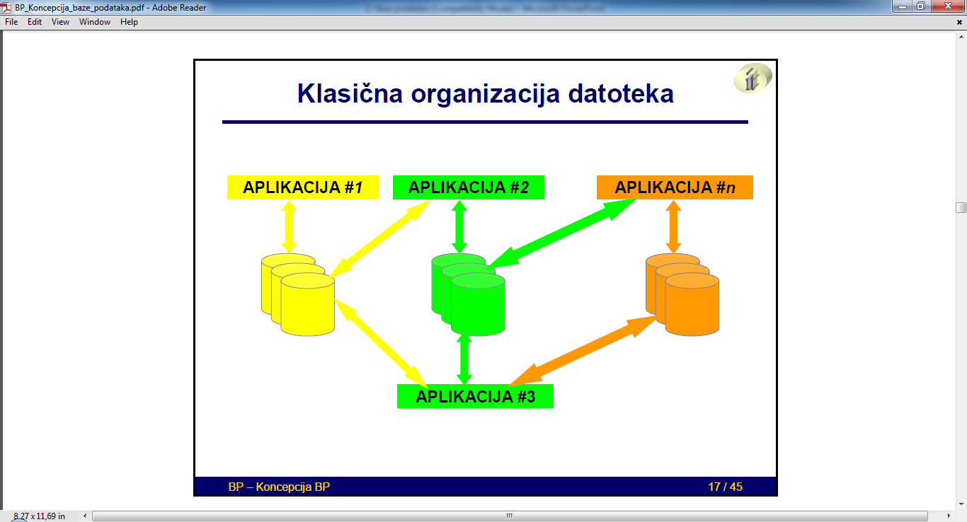
BAZE PODATAKA

Slide 18
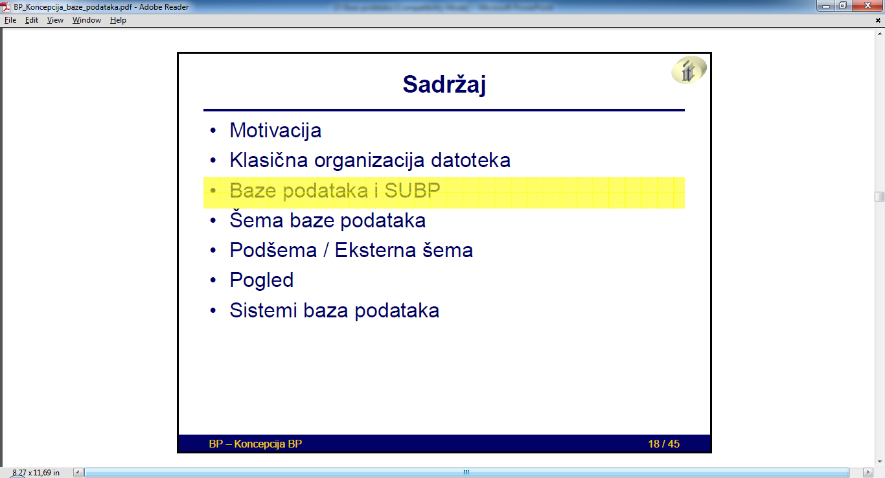
BAZE PODATAKA

Slide 19
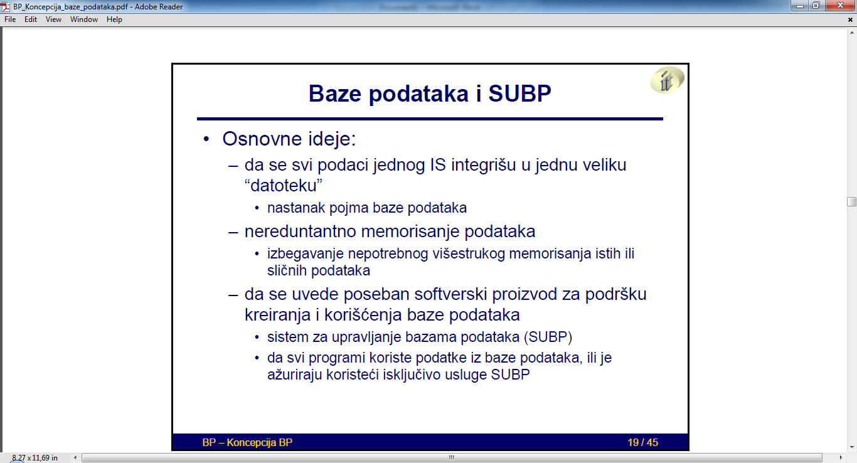
BAZE PODATAKA

Slide 20
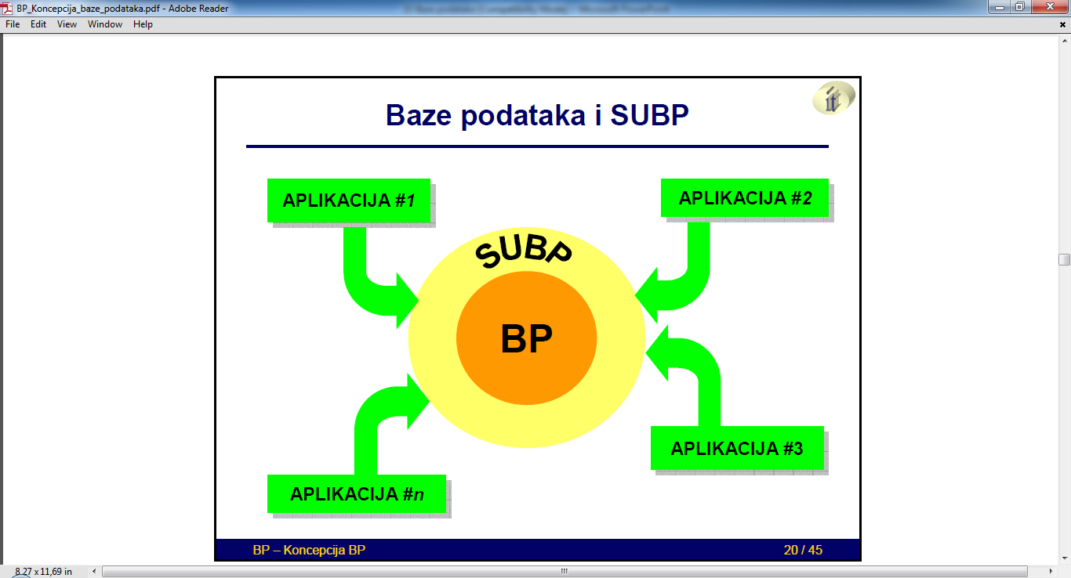
BAZE PODATAKA

Slide 21
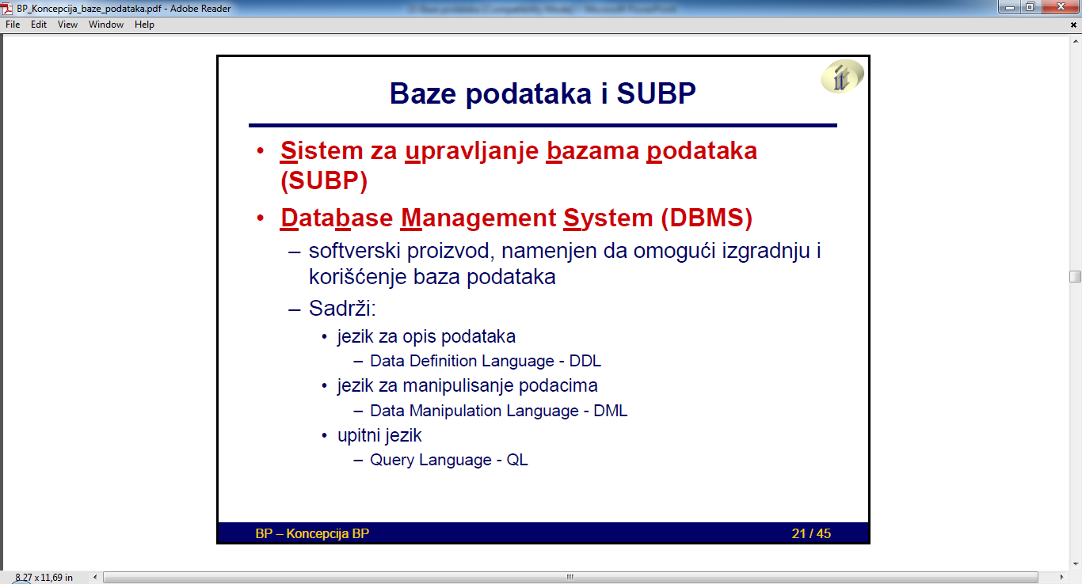
BAZE PODATAKA

Slide 22
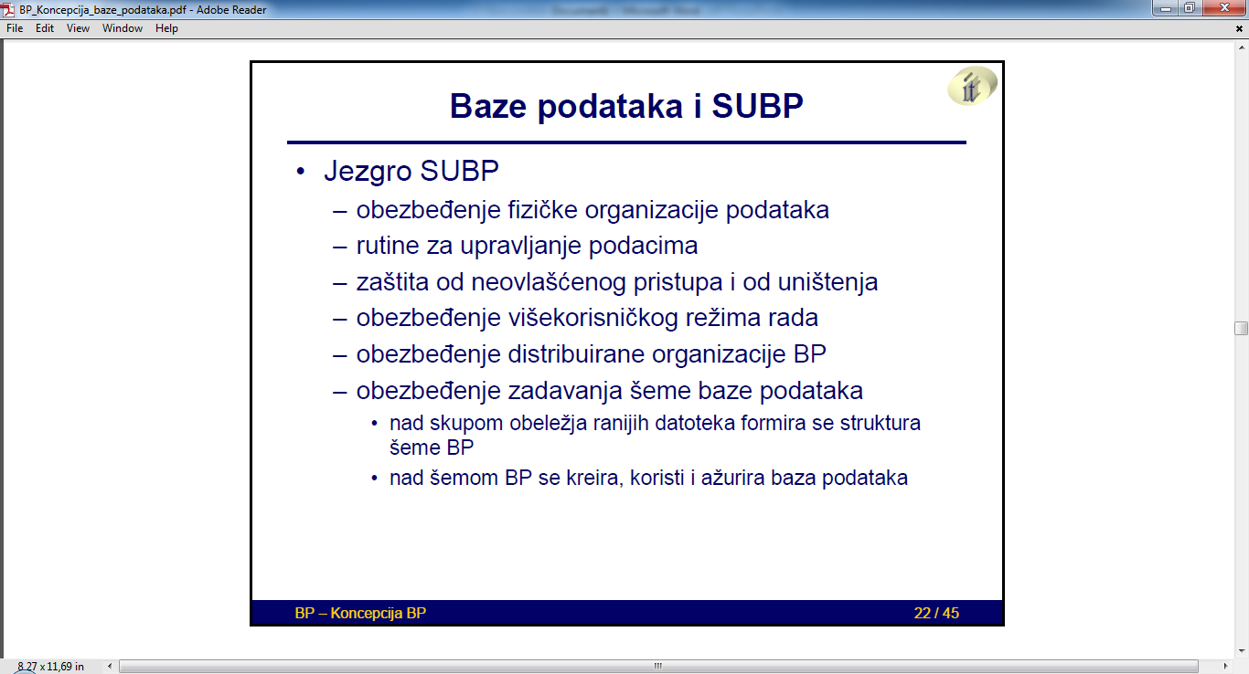
BAZE PODATAKA

Slide 23
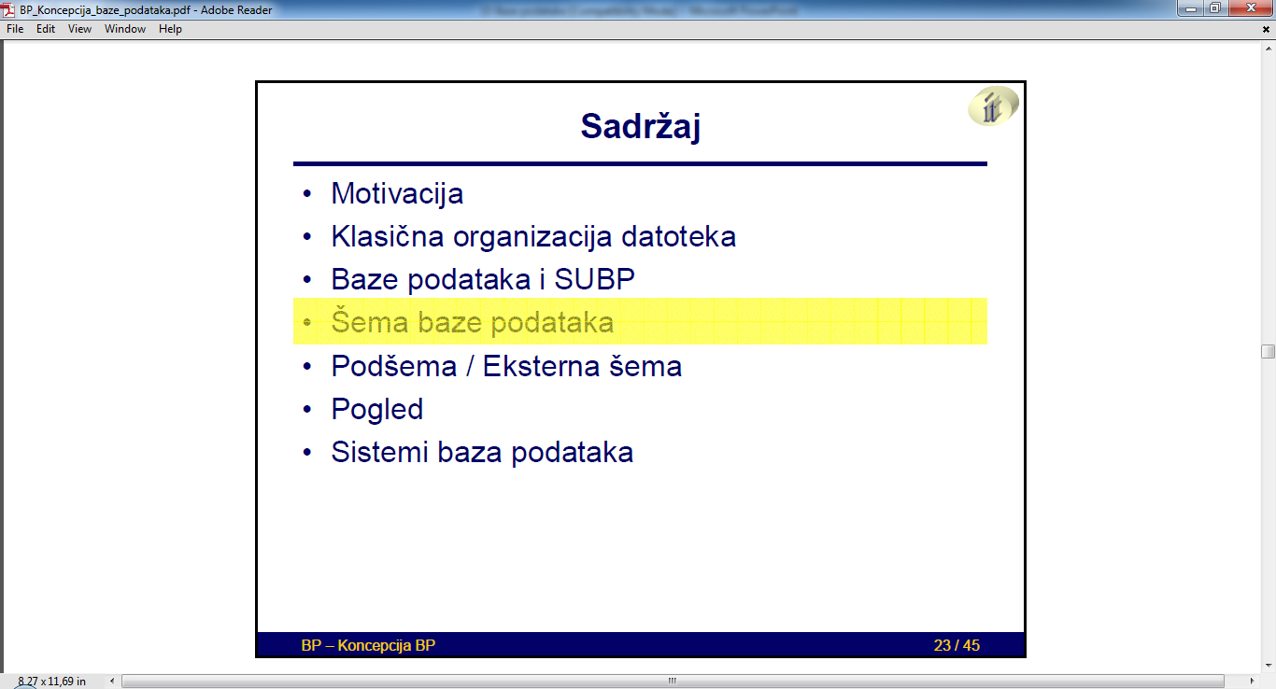
BAZE PODATAKA

Slide 24
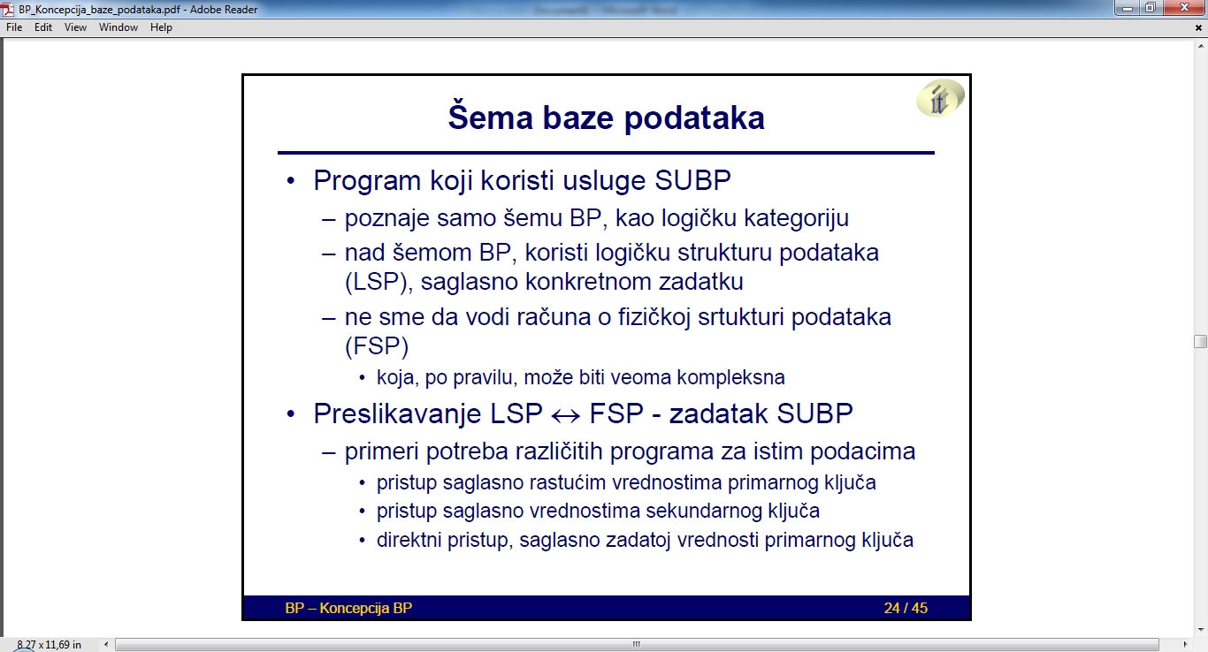
BAZE PODATAKA

Slide 25
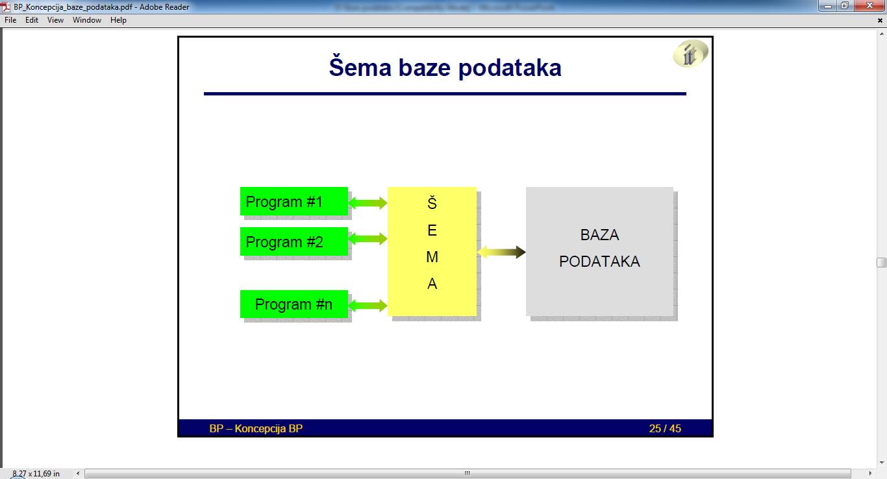
BAZE PODATAKA

Slide 26
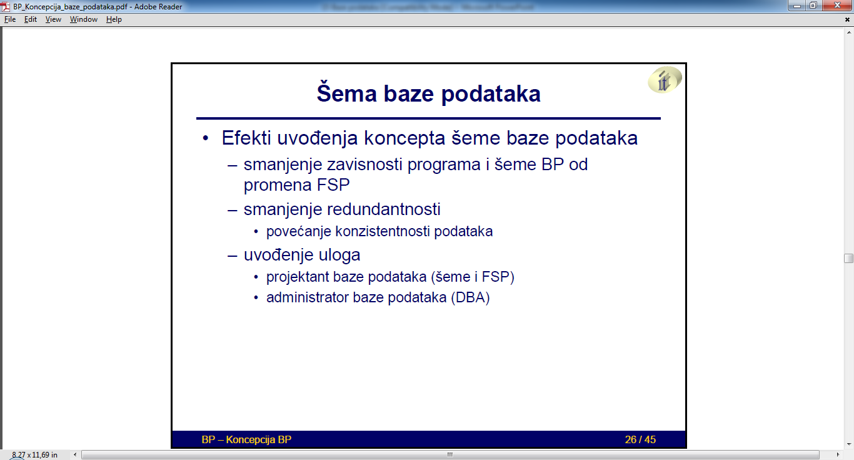
BAZE PODATAKA

Slide 27
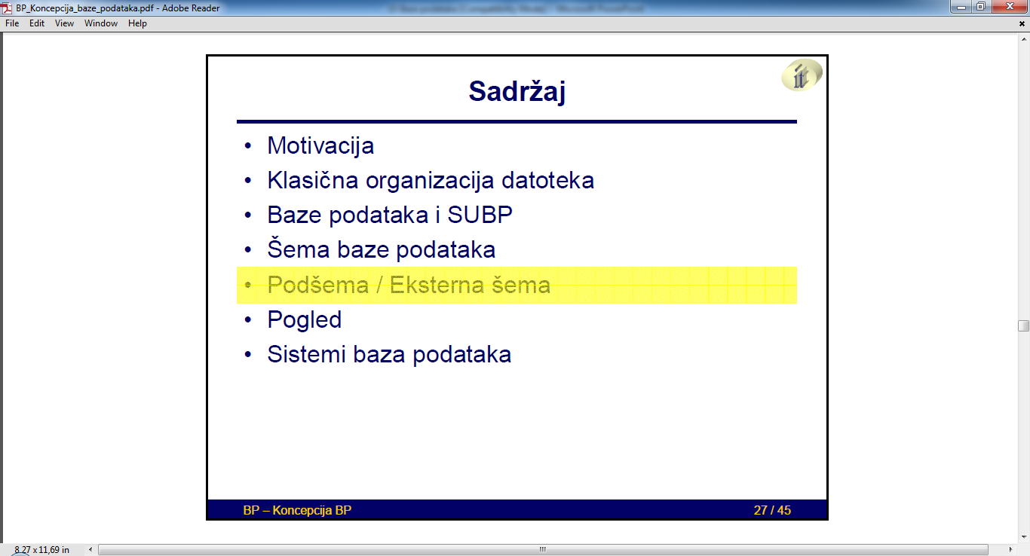
BAZE PODATAKA

Slide 28
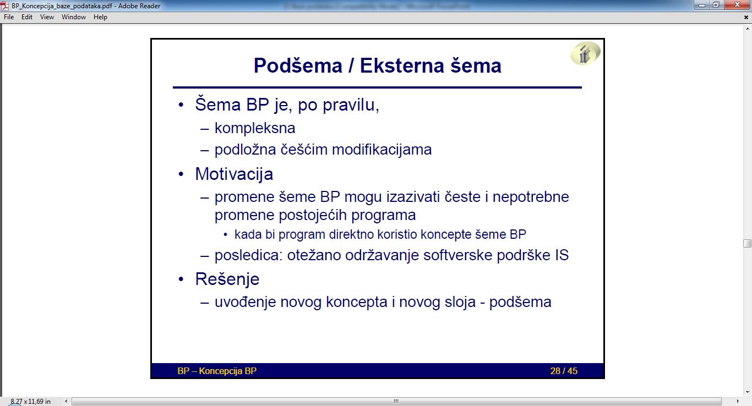
BAZE PODATAKA

Slide 29
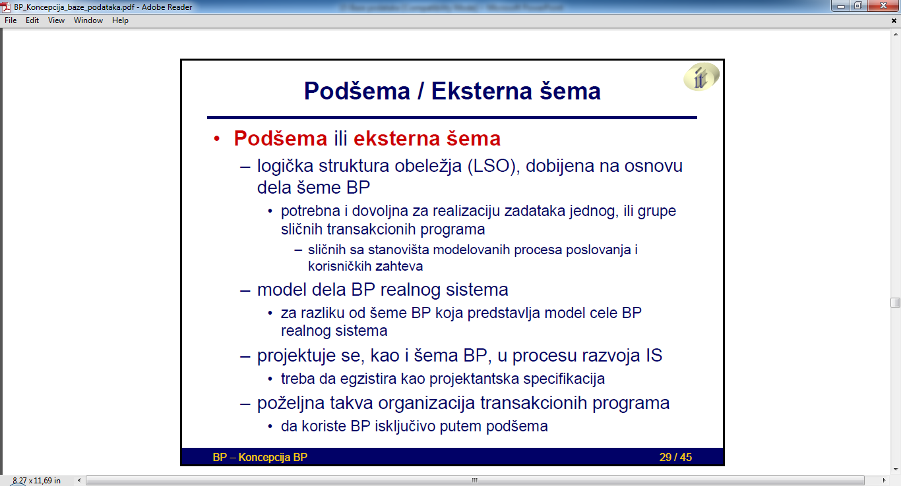
BAZE PODATAKA

Slide 30
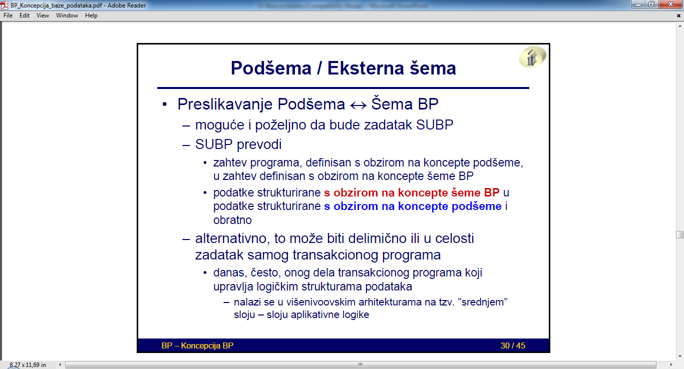
BAZE PODATAKA

Slide 31
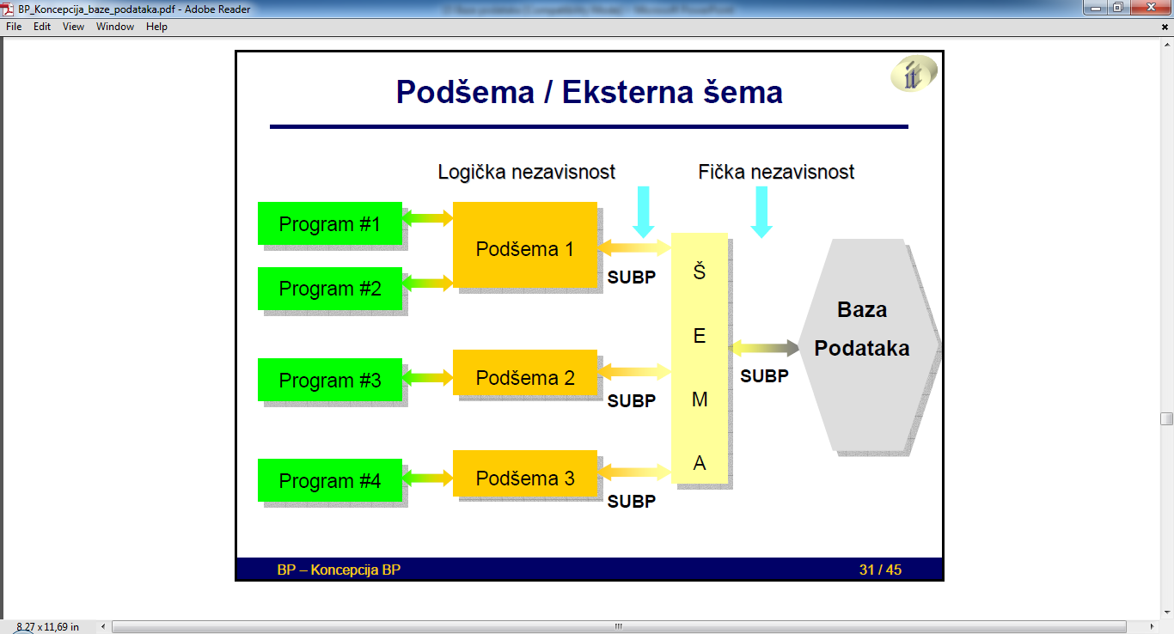
BAZE PODATAKA

Slide 32
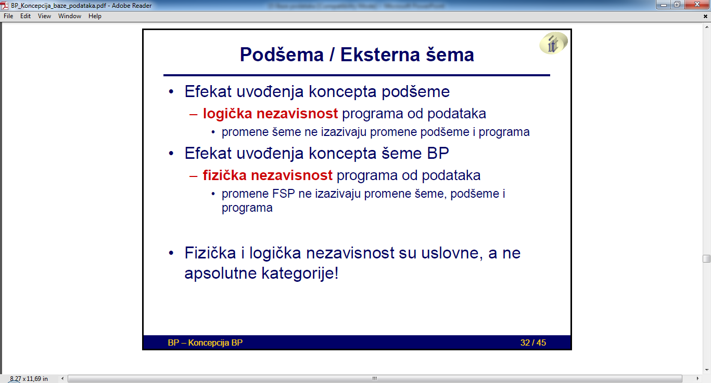
BAZE PODATAKA

Slide 33
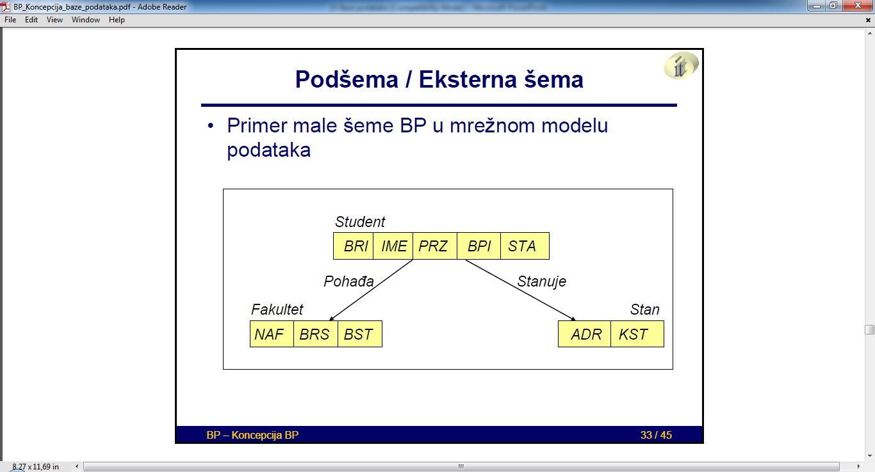
BAZE PODATAKA

Slide 34
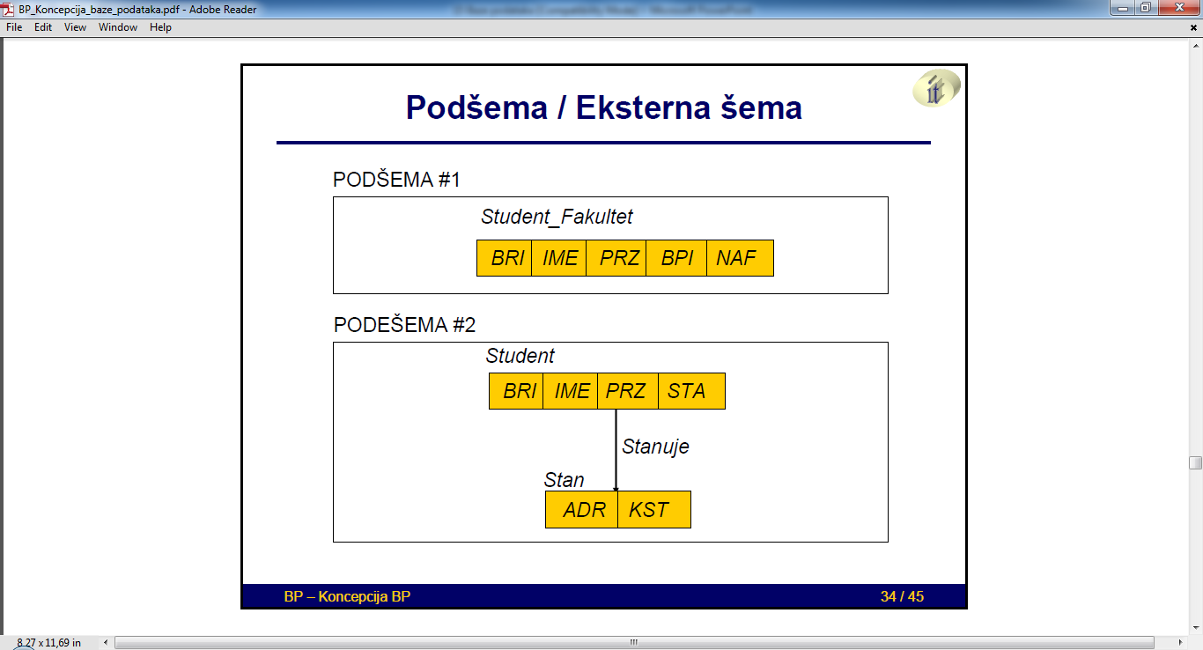
BAZE PODATAKA

Slide 35
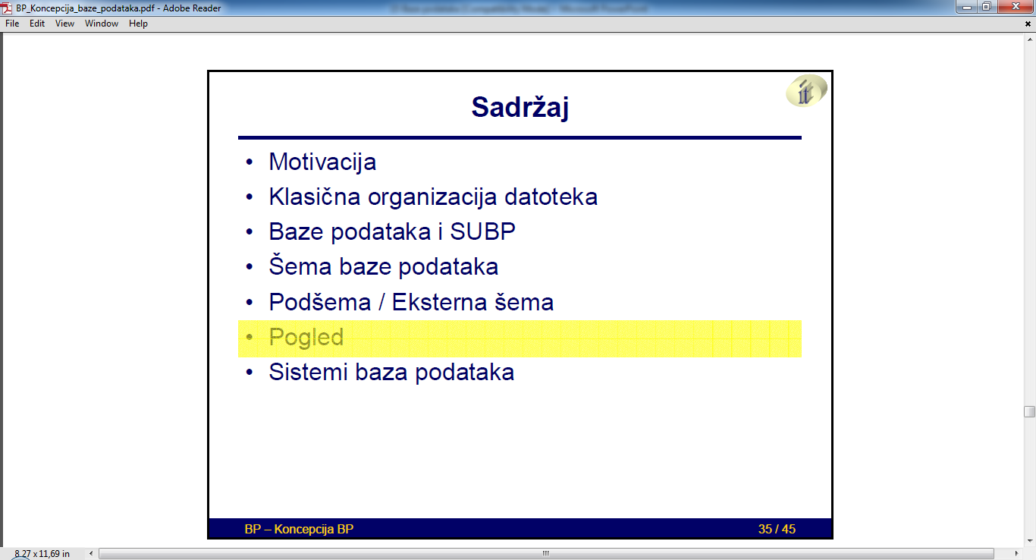
BAZE PODATAKA

Slide 36
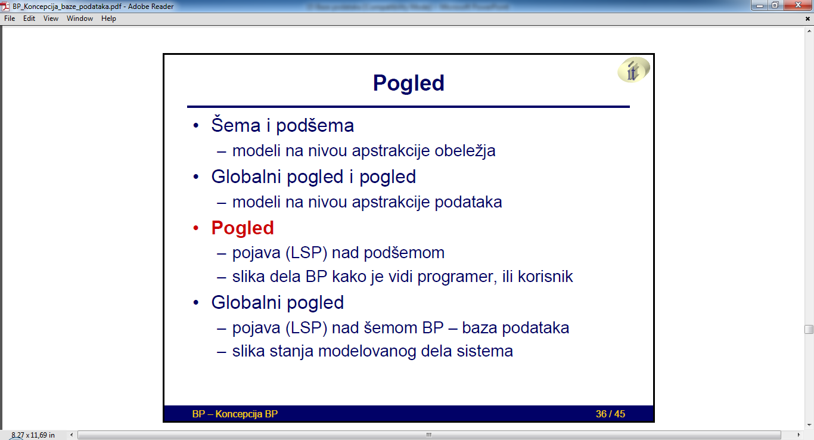
BAZE PODATAKA

Slide 37
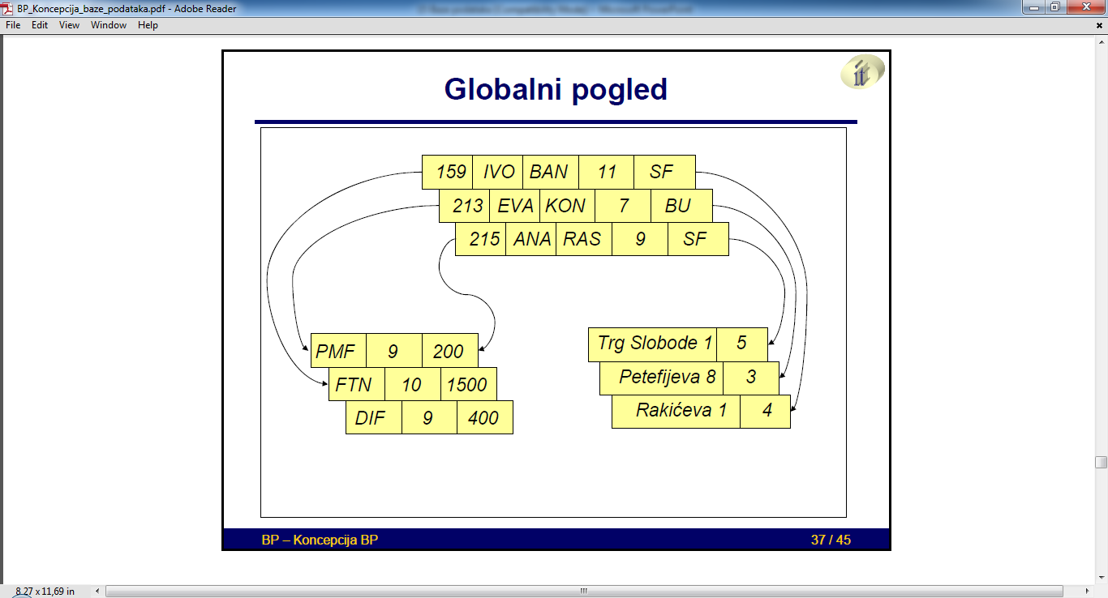
BAZE PODATAKA

Slide 38
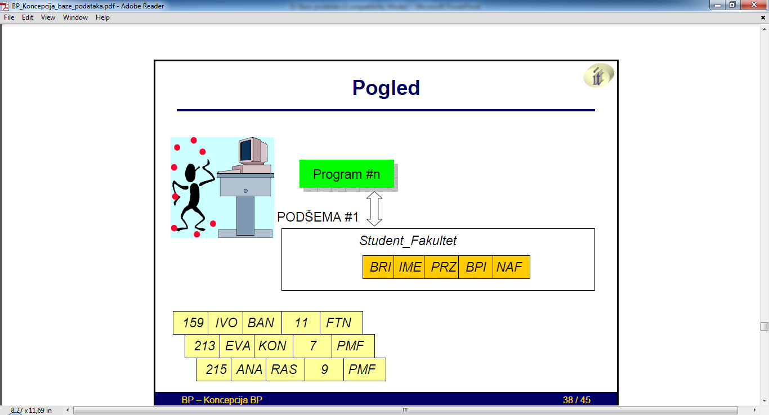
BAZE PODATAKA

Slide 39
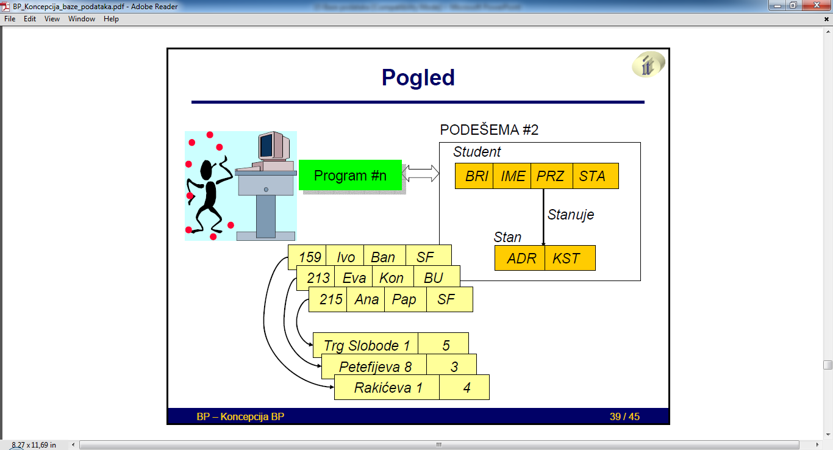
BAZE PODATAKA

Slide 40
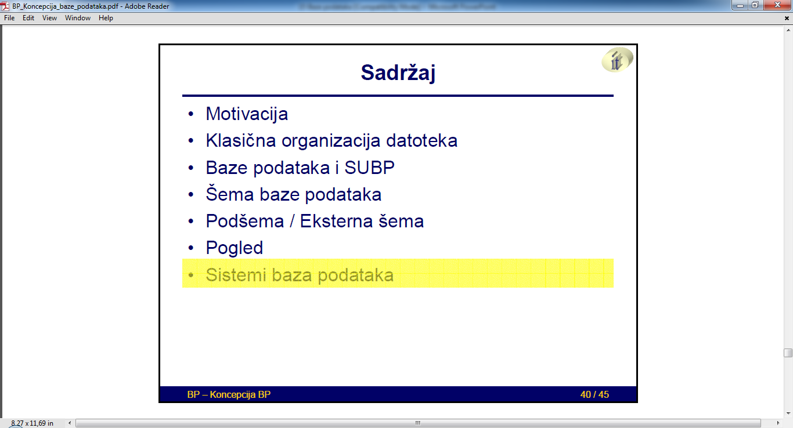
BAZE PODATAKA

Slide 41
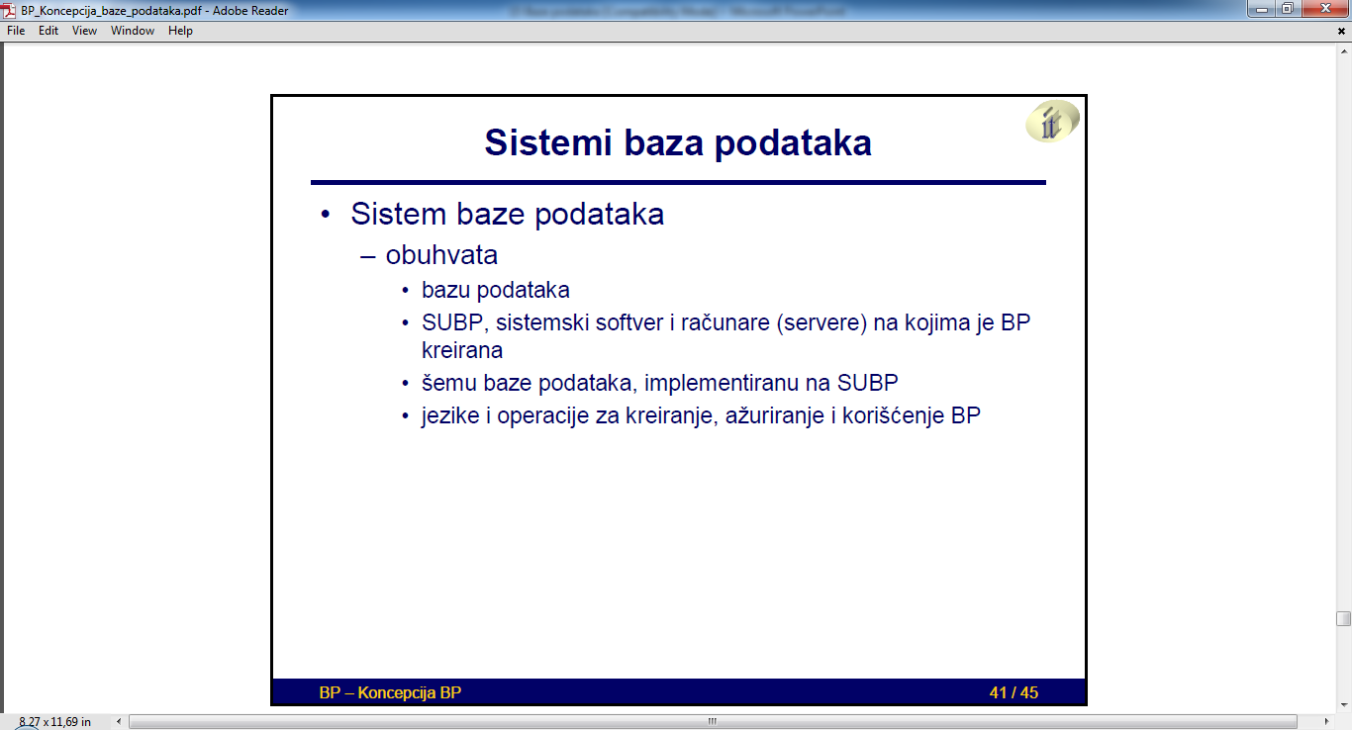
BAZE PODATAKA

Slide 42
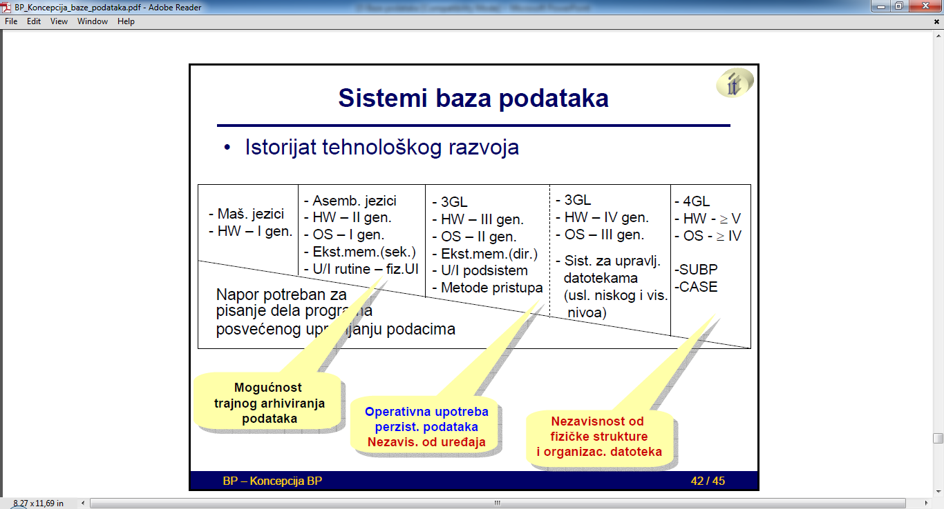
BAZE PODATAKA

Slide 43
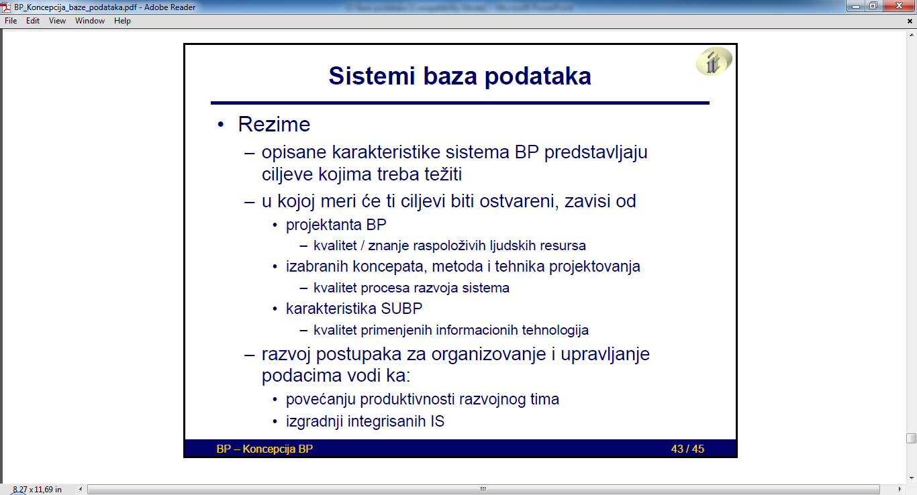
BAZE PODATAKA

